Slide 1
Példázat a kősziklára épített házról
Kedves Szülők!
Kérjük, hogy szükség és igény szerint segítsenek a gyermeküknek a hittanóra tananyagának az elsajátításában!
Fontos technikai információ:
A PPT-t diavetítésben érdemes nézni, mert akkor a linkek egyszerű kattintásra is működnek!
Áldás, Békesség!
A digitális hittanórán szükség
lesz:
Stabil és folyamatos Internet kapcsolatra,
Üres lapra vagy hittanfüzetre,
Ceruzára és/vagy tollra,
Kamerás mobiltelefonra az írásos feladatok fotózásához!
DIGITÁLIS HITTANÓRA

Slide 2
Kezd a digitális hittanórát az óra eleji imádsággal!
A mai digitális hittanórán arról lesz szó, hogy Isten Igéjére alapozzuk életünket!

Slide 3
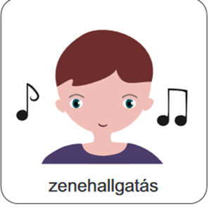
Megáll az Istennek Igéje!
Itt tudod meghallgatni!
Tudod-e?
A református istentiszteleten az igehirdetés előtt gyakran elhangzik a 171. számú református énekeskönyvi ének. Ez készít fel az Ige meghallására bennünket. Azért énekeljük, hogy megértsük és meg is tudjuk tenni azt, amit Isten üzen nekünk. Ezt énekben és imádságban is kérhetjük Tőle!
A digitális hittanóra elején a 171. dicséretünk első versét énekeljük el!
„Megáll az Istennek Igéje és nem állhat senki ellene,
A nagy Isten vagyon mi velünk és Szentlelke lakozik bennünk!”

Slide 4
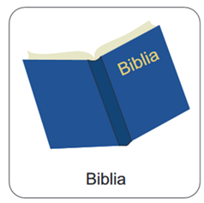
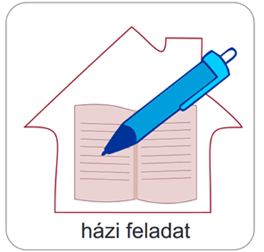
Olvasd el a példázatot a Bibliából!
Máté 7,24-28
Készítsd el a feladatot!
Mi ebből a példázatból a tanulság számodra?
Írd le a füzetedbe gondolataidat!

Slide 5
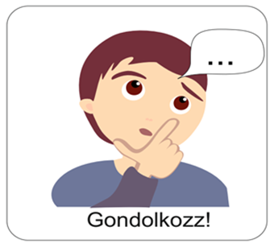
Nekünk reformátusoknak nagyon fontos Isten Igéje, mert erre alapozzuk életünket. Életünk „zsinórmértéke” a Biblia, ami azt jelenti, hogy ehhez mérjük magunkat, cselekedetinket. Ezért igazi érték számunkra! A Bibliában Jézus egy példázatban beszél arról, hogy aki ahhoz tartja magát, amit Ő üzen, az bölcs ember!
Olvasd el figyelmesen és gondolkozz el rajta!

Slide 6
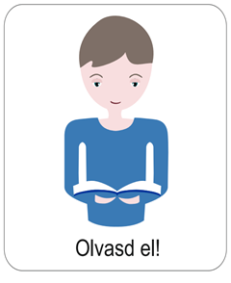
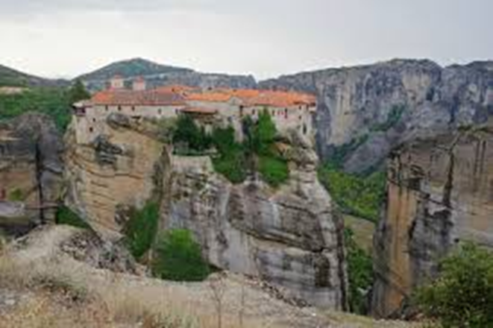
Különös épületek nyomában
Nézz utána!
A mai napig csodájára járnak a meteoráknak. Egy hegység elnevezése. Itt épültek kolostorok a sziklák tetejére.
Védelmet és nyugalmat jelentett a szerzetesek számára az erődítmény.
Ma is látogathatók Görögországban.
Gondoltad volna?
A világ leghíresebb tornya a pisai ferde torony azért dől, mert homokos, ingoványos talajra építették. Az 55 méter magas torony építése óta ferde.
Napjainkra már sikerült ugyan megállítani a folyamatos dőlést. Érdekes, hogy a megfelelő alap hiánya egy épületnél ezt eredményezheti.
Az életünknél is hasonló a helyzet, ha nincs megfelelően megalapozva, bizony „eldőlhetünk” a nehézségek idején.
Szilárd talajra álljunk.
Forrás

Slide 7
Jól jegyezd meg!
Jézus szava olyan, mint a kőszikla. Biztos alapja lehet életünknek. Ha tanítása szerint élünk és arra törekszünk, hogy jót tegyünk akkor bölcsnek bizonyulunk, mert életünk épülete szilárd lesz.
Okos az, aki ezt felismeri és e szerint cselekszik!

Slide 8
Hallgasd meg ezt a dalt!
Kattints a címre!
Homokra házadat ne helyezd…
A következő dián találod az online feladatot!
Lapozz!

Slide 9
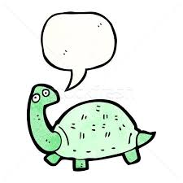
Készítsd el az online feladatot!
Kérlek segíts a kis teknősbékának, mert sajnos már nem emlékszik rendesen. Válaszaiddal emlékeztesd őt! ☺ és persze magad is.
A feladatot itt találod!

Slide 10
Mi Atyánk, aki a mennyekben vagy, szenteltessék meg a te neved, jöjjön el a te országod, legyen meg a te akaratod, amint a mennyben, úgy a földön is; Mindennapi kenyerünket add meg nekünk ma, és bocsásd meg vétkeinket, miképpen mi is megbocsátunk az ellenünk vétkezőknek; És ne vígy minket kísértésbe, de szabadíts meg a gonosztól; Mert tied az ország, a hatalom és a dicsőség mindörökké. Ámen. (Mt 6,9-13)
A digitális hittanóra végén így imádkozz!
Kedves Hittanos!
Várunk a következő digitális hittanórára!

Slide 11
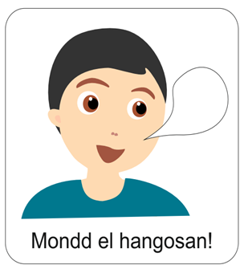
Áldás, Békesség!
Tanuld meg ezt az aranymondást!
Mond el hangosan is!
„Nem mindenki megy be a mennyek országába, aki ezt mondja: Uram, Uram, hanem csak az, aki cselekszi az én mennyei Atyám akaratát.”
Máté7,21
Kedves Szülők!
Köszönjük a segítségüket!
Isten áldását kívánjuk ezzel Igével!

